Slide 1

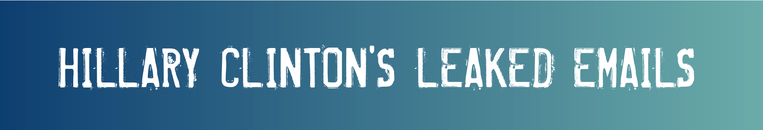


Data Analytics A.A. 2020/2021
Gianluca Giudice 830694
Daniele Turra 860350

Slide 2
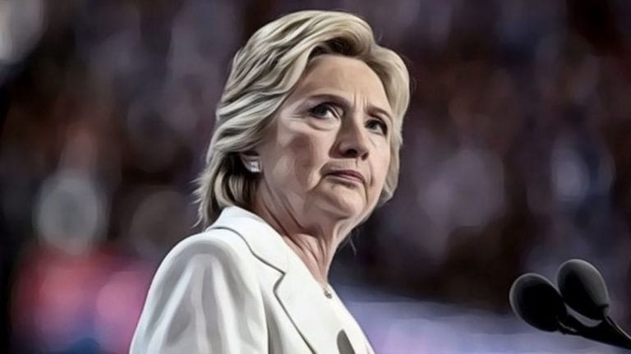
Durante il suo ruolo come Segretario di Stato degli Stati Uniti d’America, Hillary Clinton si è resa protagonista di uno scandalo riguardante l’utilizzo di server di mail privati per il trattamento di informazioni istituzionali, fra cui alcune classificate e confidenziali.
Gran parte delle mail è stata resa pubblica da WikiLeaks, scatenando la condanna dell’opinione pubblica.

Slide 3
Overview
Descrizione del Dataset
Domande di Ricerca
Analisi Preliminari
Sentiment Analysis
Topic Modeling
Dashboard
Conclusioni

Slide 4

Dataset: Descrizione
Dataset scaricato da Kaggle
I file PDF originali sono stati resi pubblici grazie al Freedom of Information Act (FOIA), puliti e processati
Documenti unclassified a basso impatto
Niente informazioni dannose se diffuse
Informazioni considerate
Mittente delle mail
Corpo delle mail
Data
Analizzate 6737 emails in totale

Slide 5
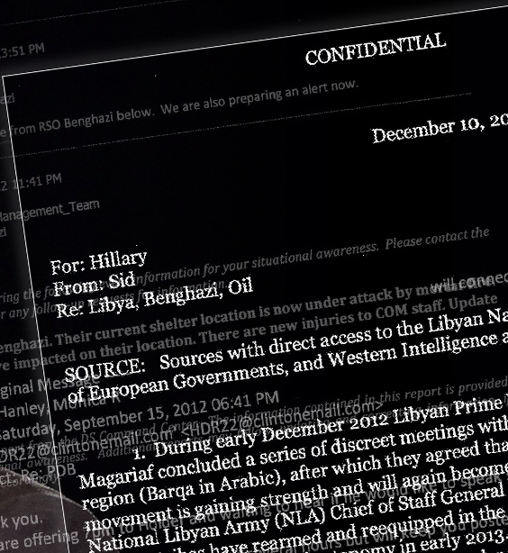
Domande di ricerca
Che tipo di relazioni sussistevano tra la Clinton e la sua rete di contatti?
Interazioni personali o lavorative?
Comprendere l'indirizzo di politica estera tenuto dalla Clinton e dalla sua rete di contatti
Quali nazioni/località sono maggiormente citate?
Che tipo di atteggiamento è rivolto a ciascuna di queste?
Riconoscere i diversi topic trattati nelle email
Di cosa si discuteva?
Che percezione si aveva dei temi trattati?

Slide 6




Tecnologie utilizzate
ASUM
AFINN
NLTK

Slide 7

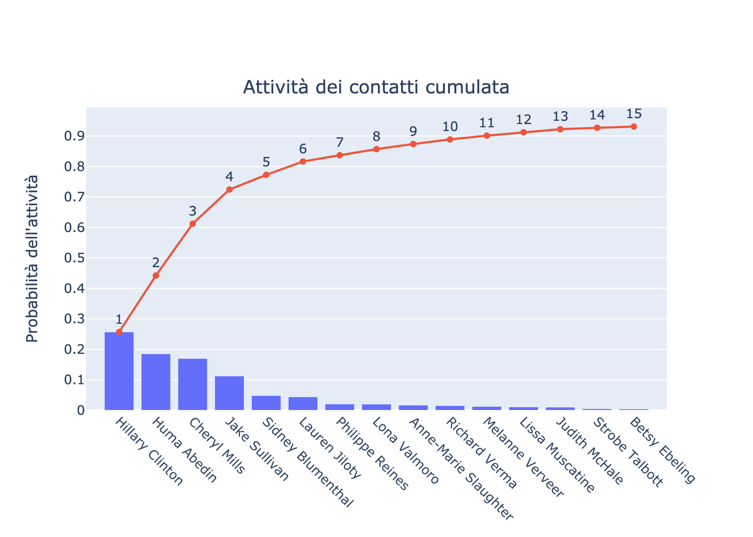
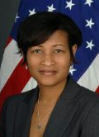
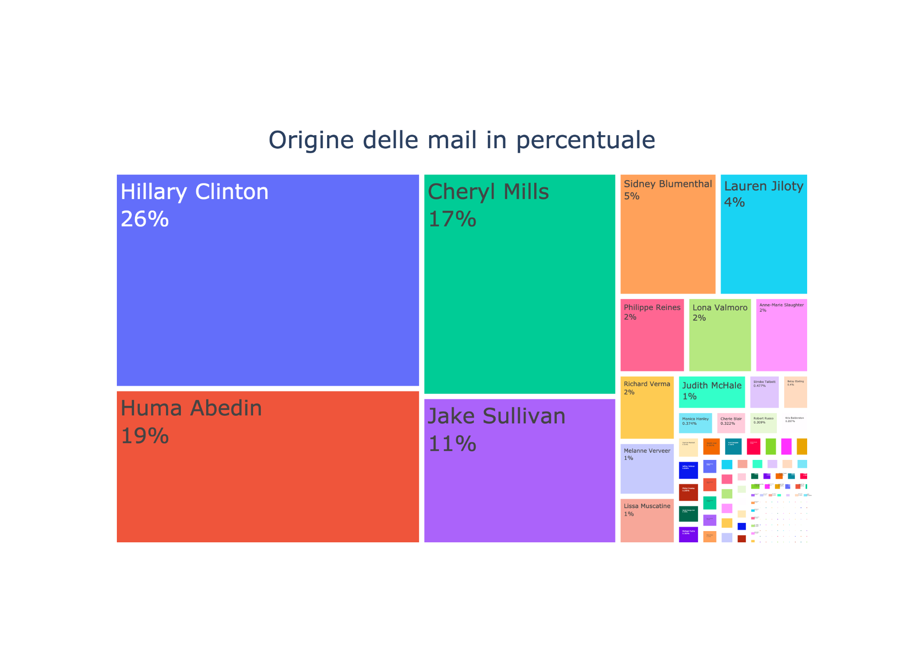
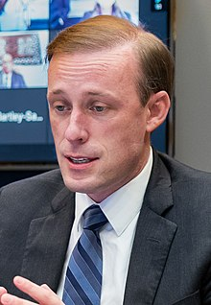
Analisi preliminari: Attività contatti
Huma Mahmood Abedin 19%
Da sempre vicina alla Clinton sin dal 2009, è stata particolarmente importante durante la campagna presidenziale del 2016.
Cheryl Mills 17%
Già consigliera di Bill Clinton, ha lavorato per Hillary durante la campagna del 2008 ed è considerata uno dei suoi consiglieri più fidati.
Jake Sullivan 11%
Attualmente a fianco di Joe Biden e prima ancora ad Obama, ha assistito la Clinton durante la campagna del 2016 come Policy Advisor.

Slide 8
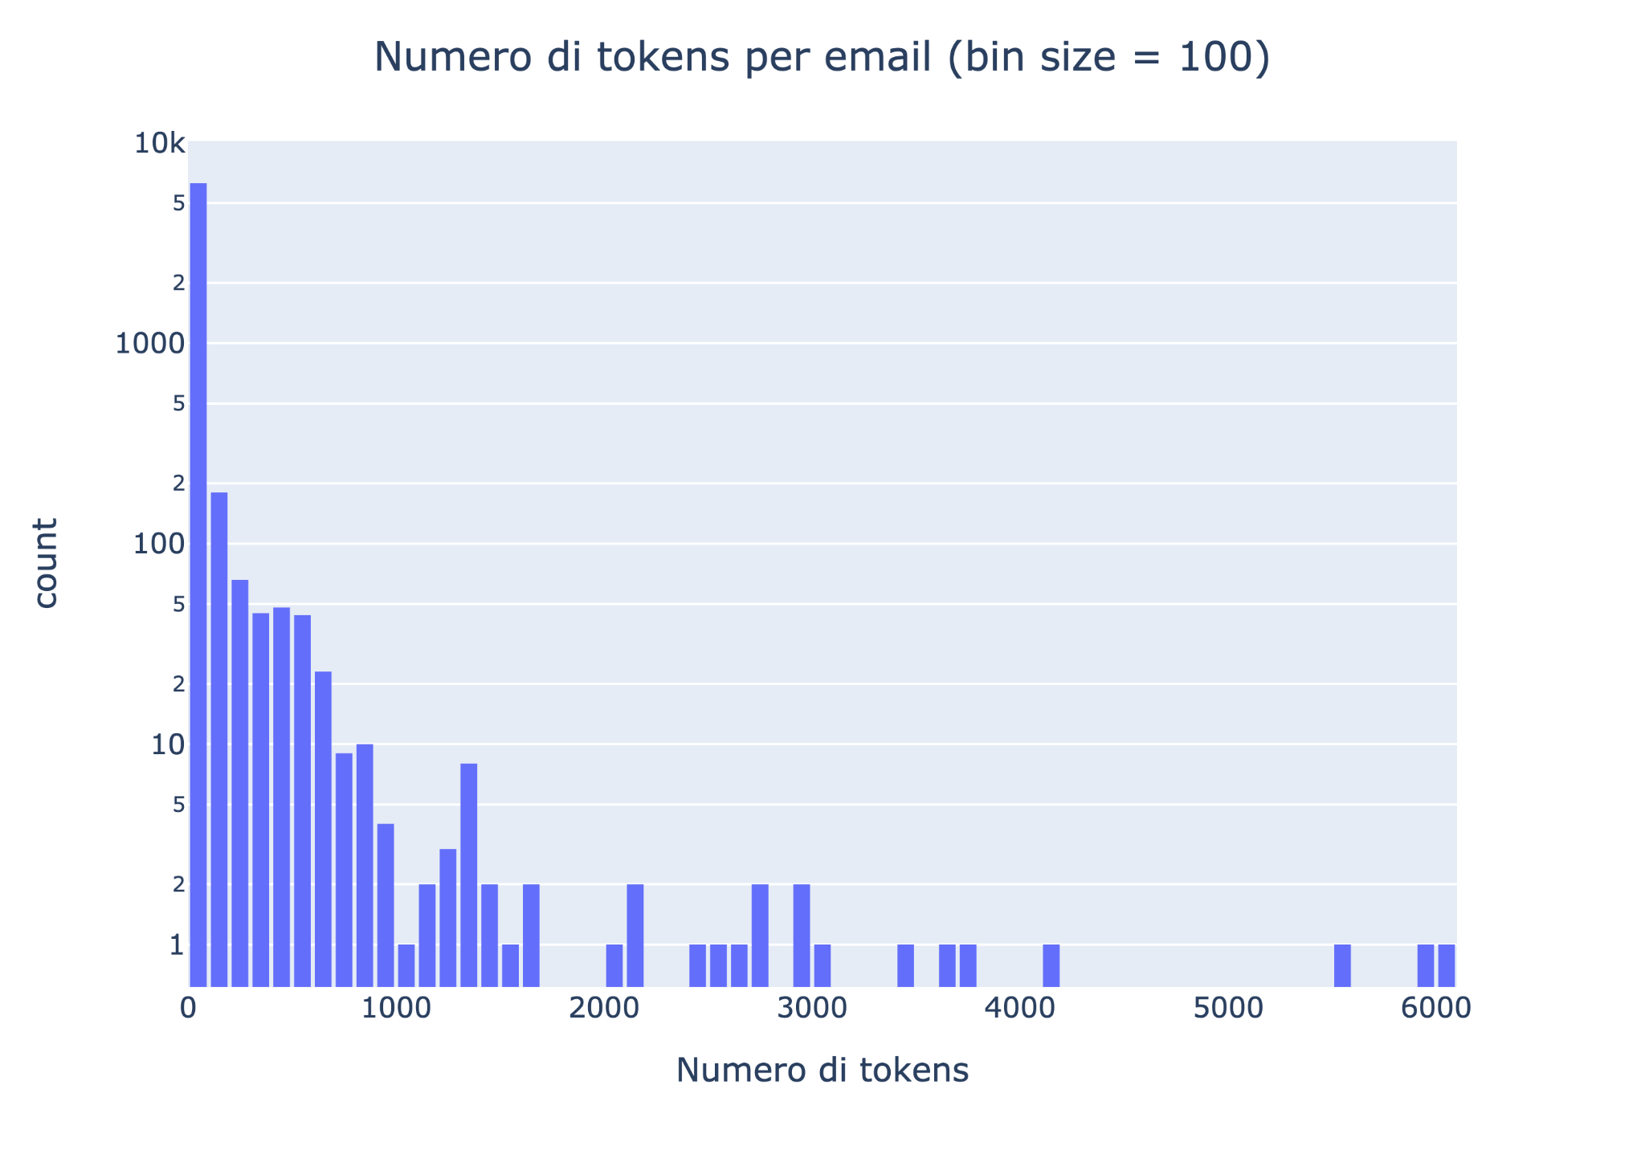
Analisi preliminari: Statistiche corpo email
Molte email risultano essere corte
Utilizzate per tasks d’ufficio
Sono presenti poche mail molto lunghe
Articoli di giornale, discorsi
Grande porzione sotto le 1000 parole
Media | Std | Mediana | min | Q1 | Q2 | Q3 | Max
43.47 | 221.16 | 6 | 0 | 2 | 6 | 15 | 6611

Slide 9
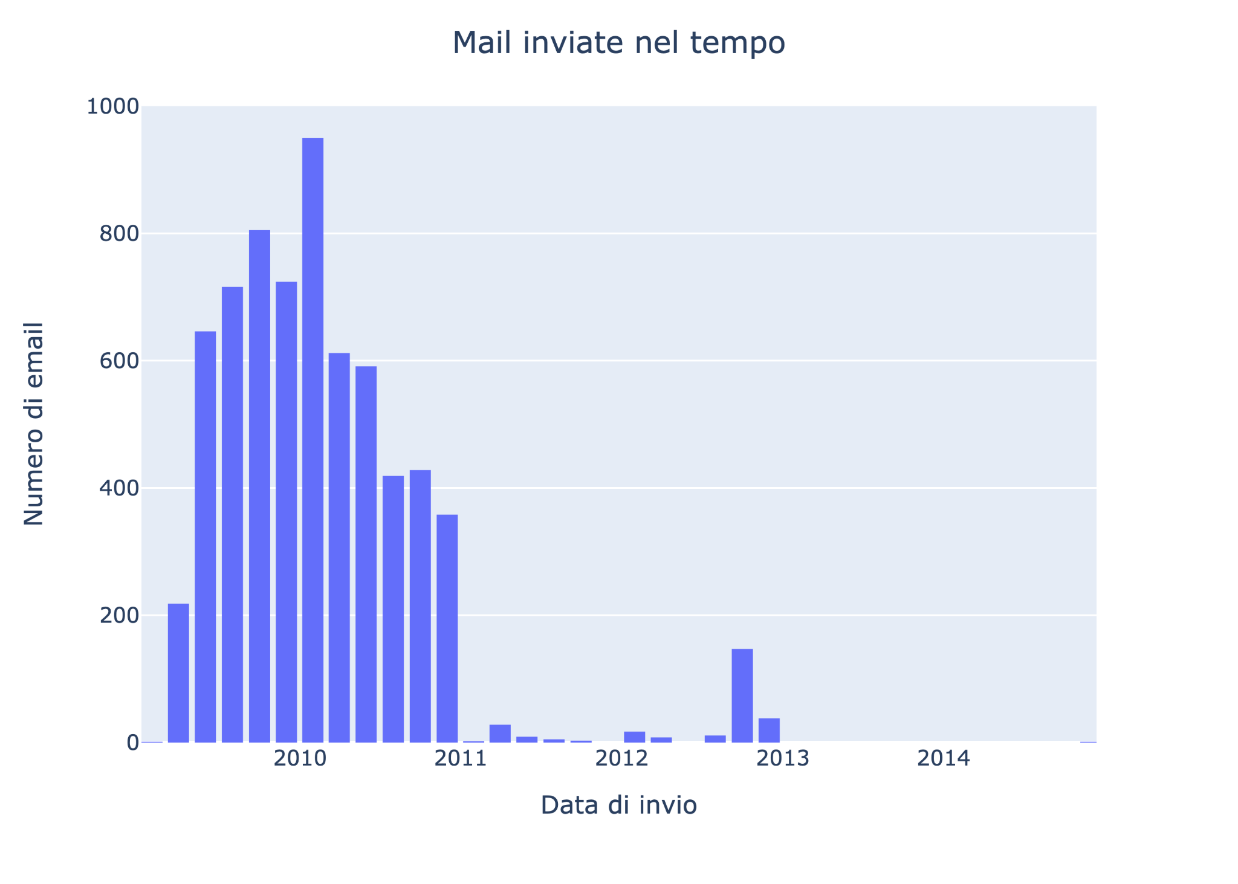
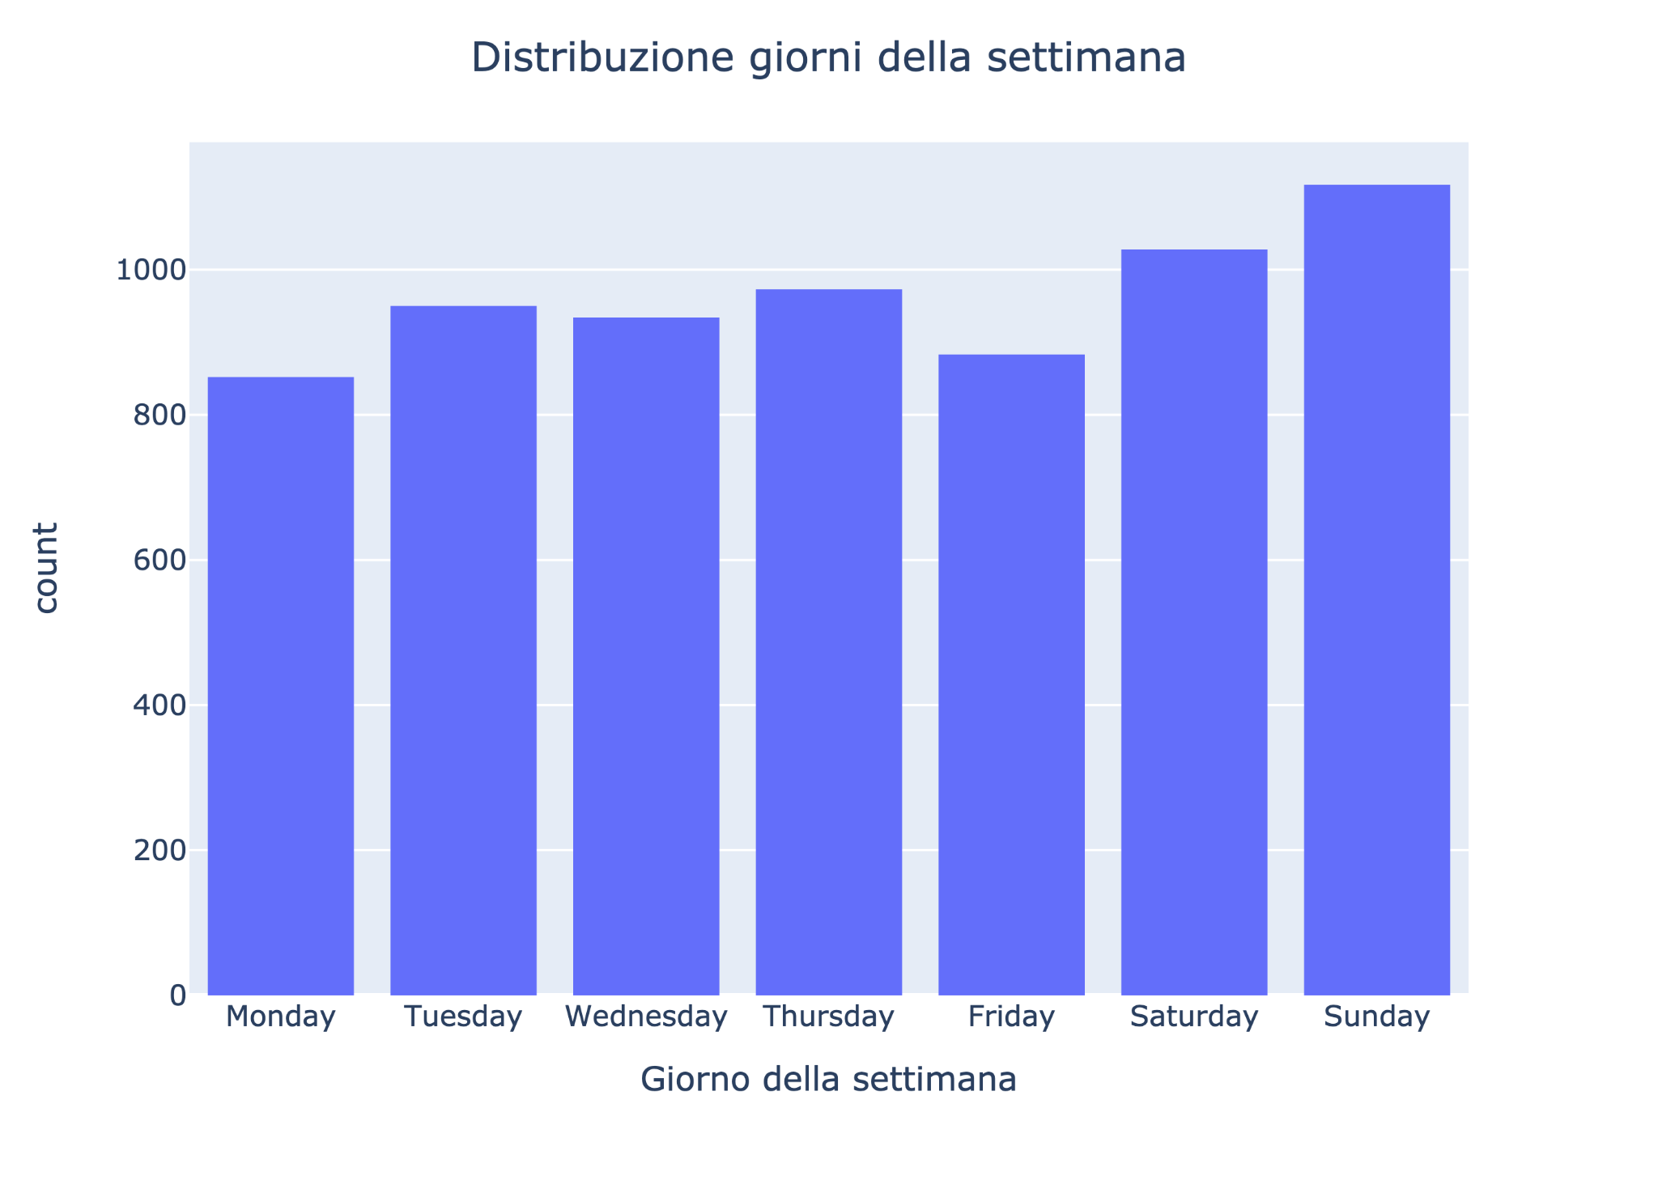
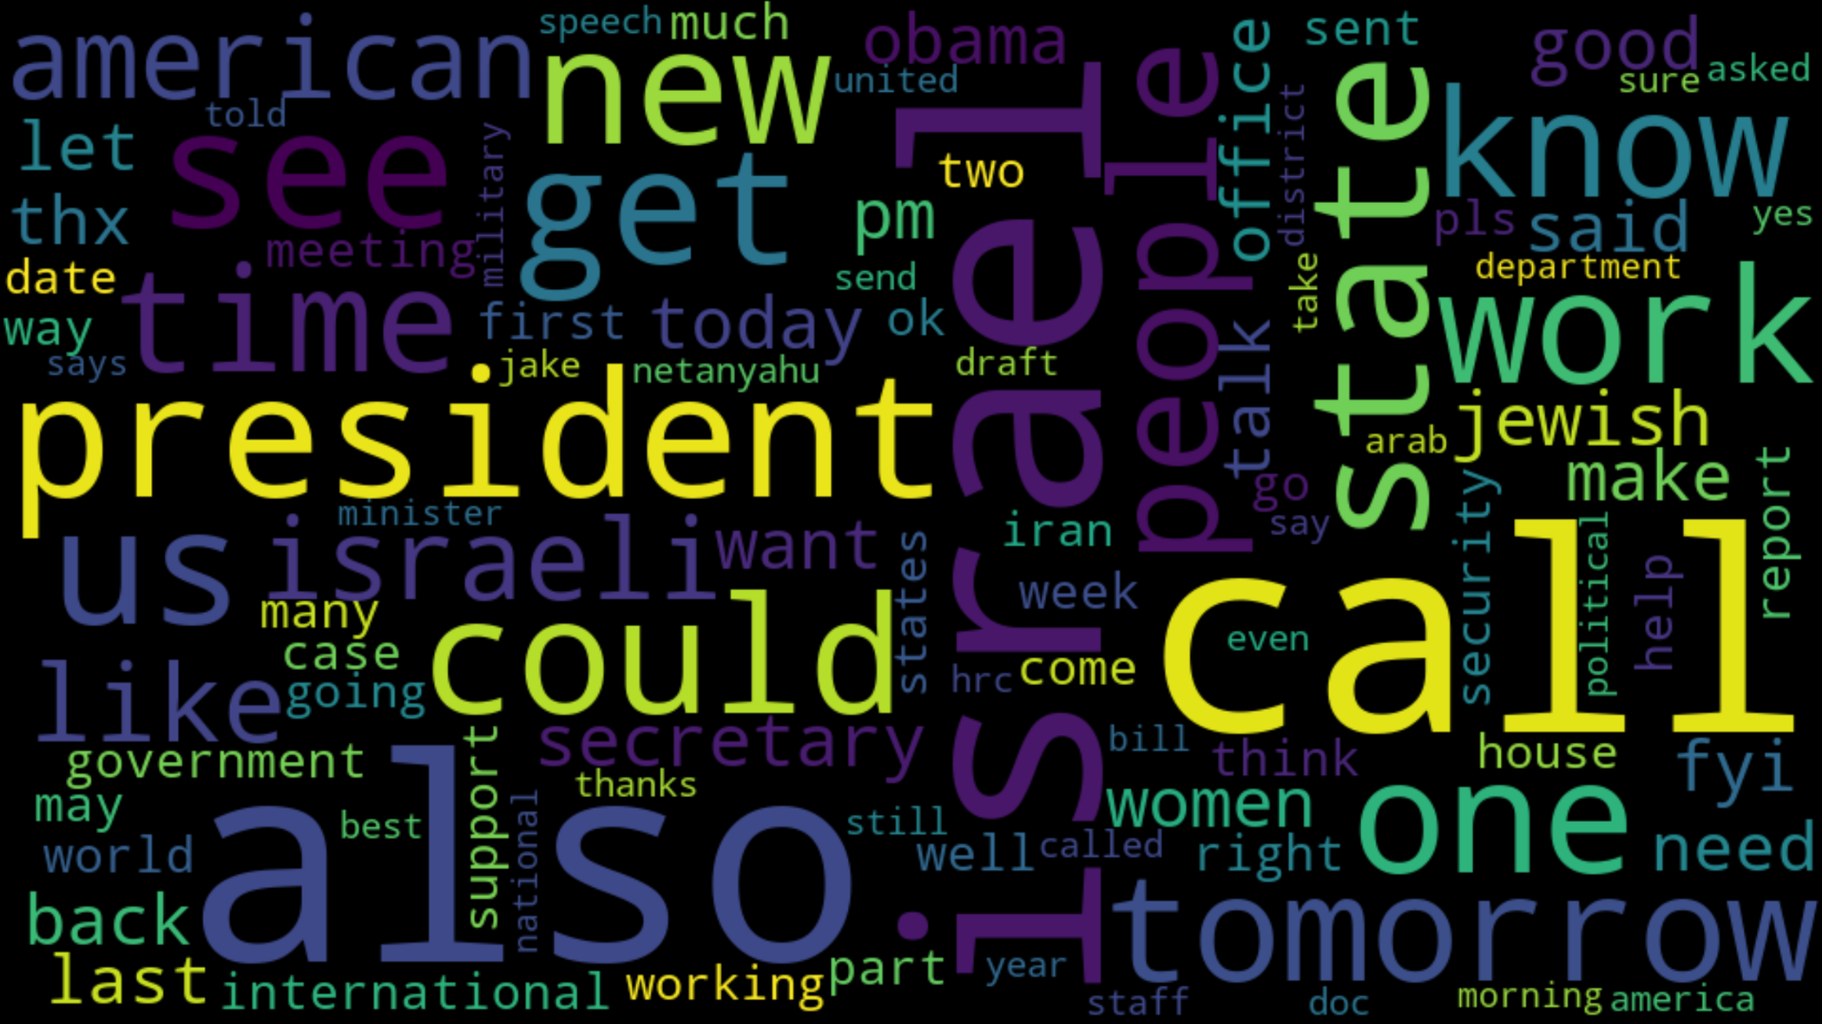
Analisi preliminari: Statistiche Temporali
La domenica è il giorno più attivo, lasciandoci pensare che il server fosse utilizzato per mail personali, o alternativamente, che la Clinton lavorasse parecchio anche la domenica.
Word cloud delle mail spedite di domenica

Slide 10
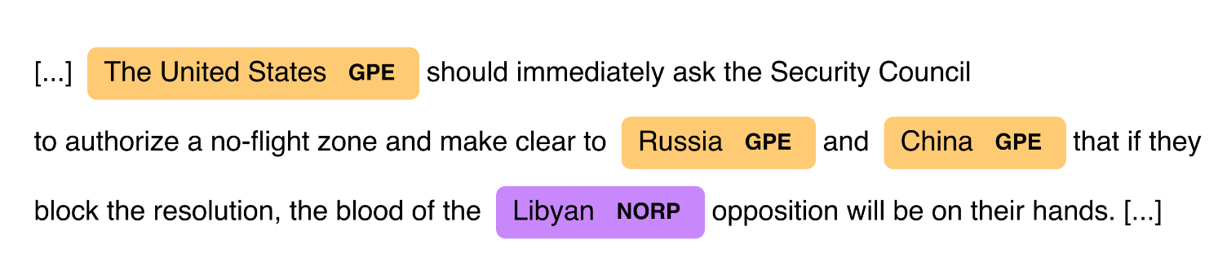
Sentiment analysis
Analisi del sentiment considerando la frase in cui l’entità appare
Estrarre entità riconosciute come:
Nazioni
Città
Stati
Record Linkage
Associare le entità ad oggetti del mondo reale
Aggiungere informazioni alle entità estratte

Slide 11
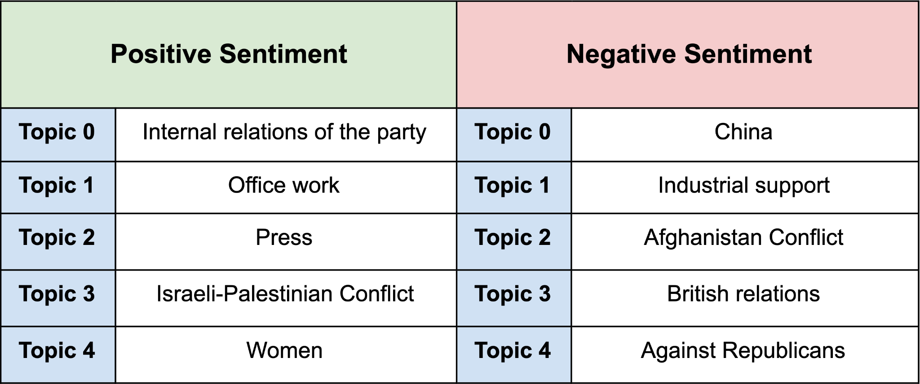
Topic modeling
Aspect based sentiment analysis
Utilizzo di ASUM (Aspect Sentiment Unification Model)
Riconoscere i diversi topic trattati nelle email
Topic estratti

Slide 12
Dashboard
Dashboard!

Slide 13
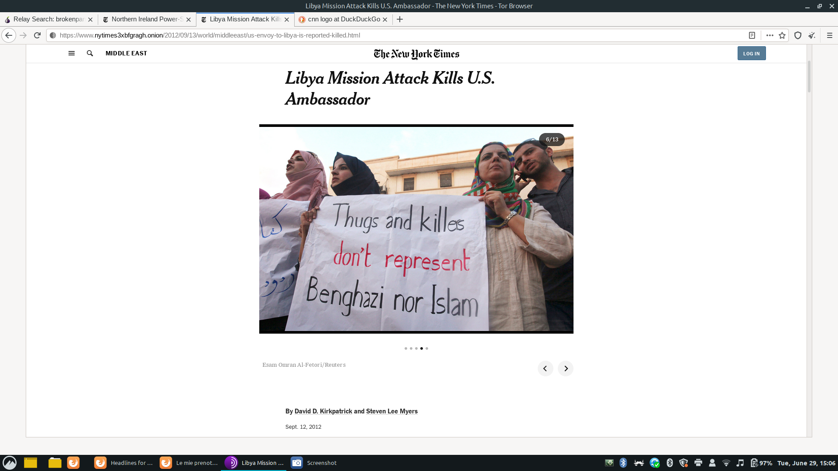
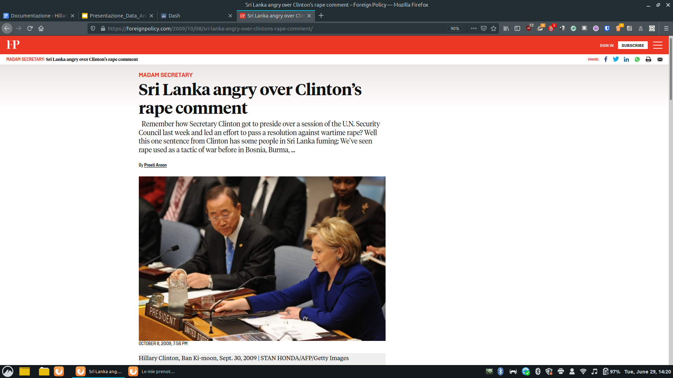

Sentiment negativo

Slide 14

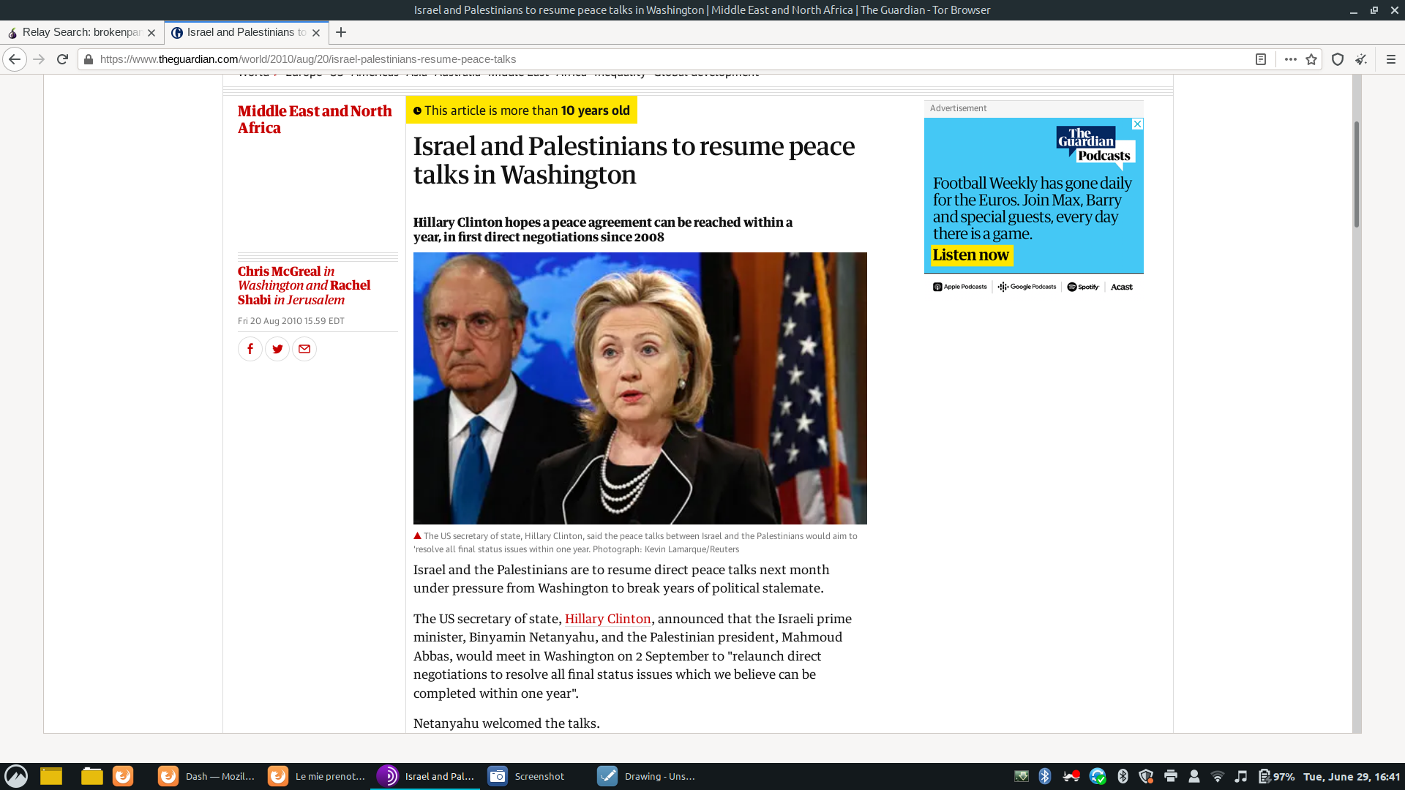
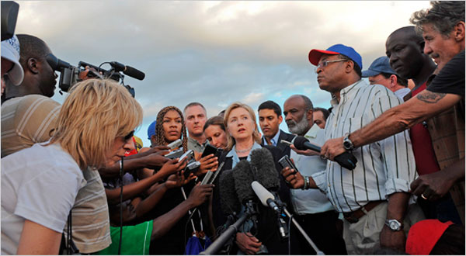
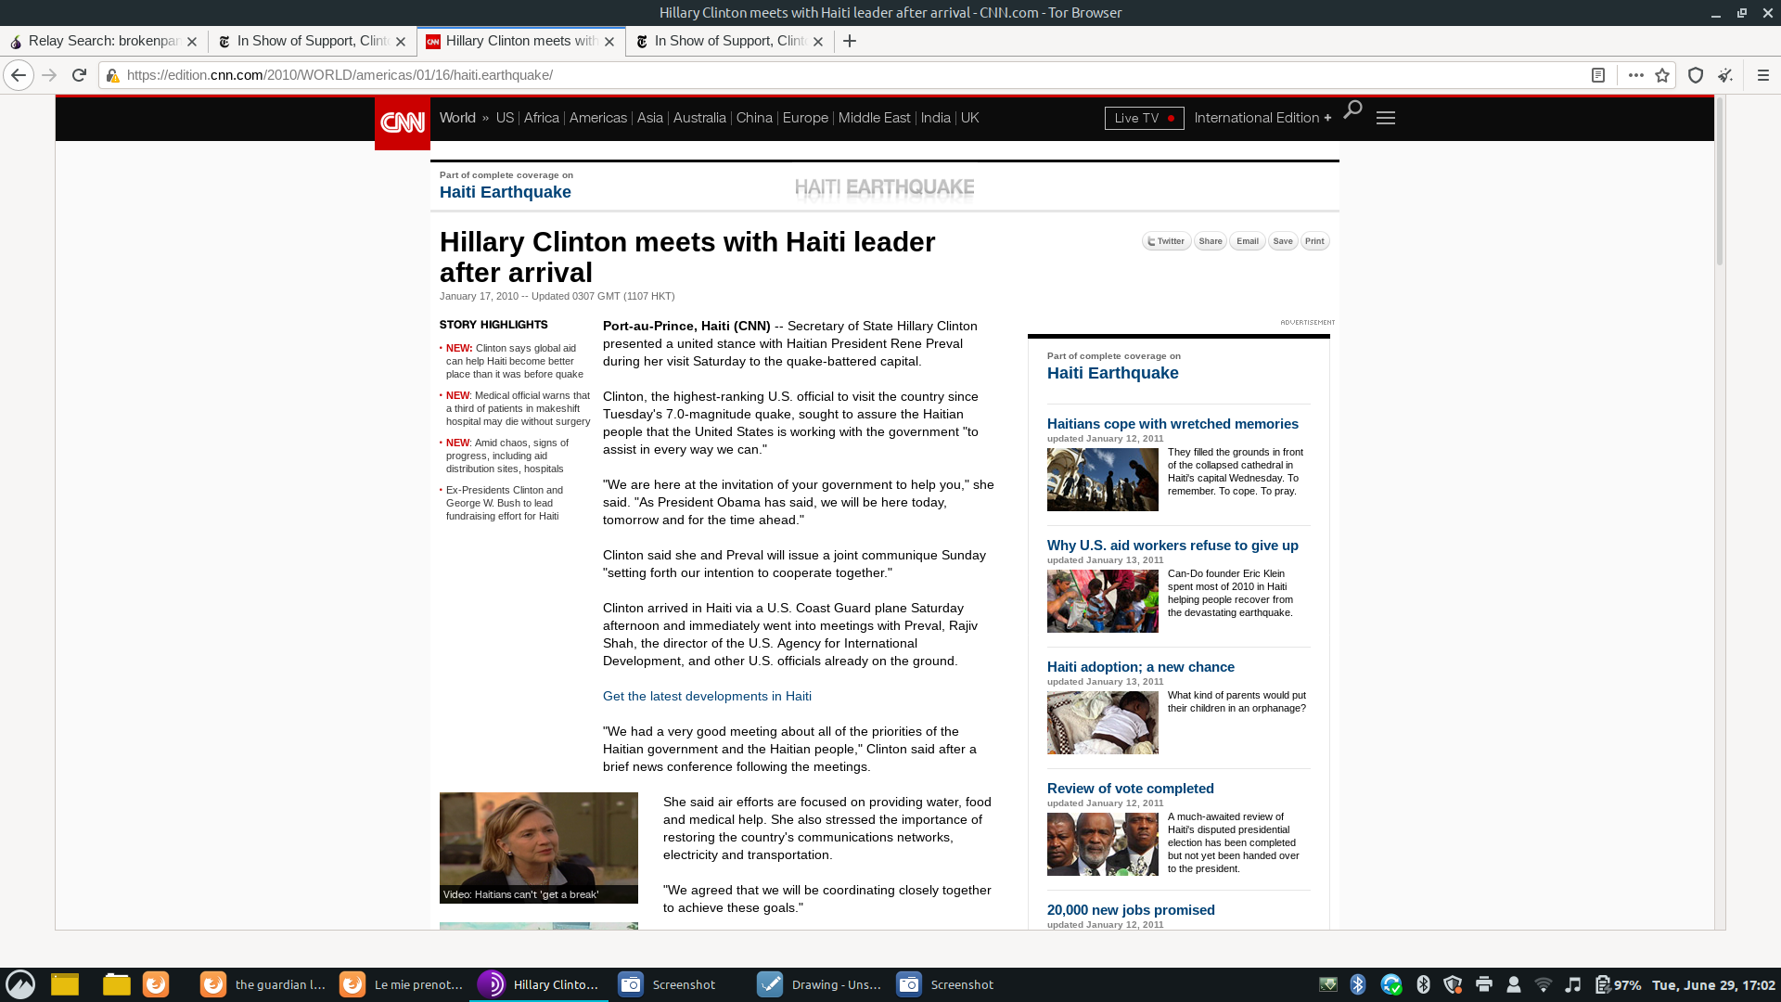

Sentiment positivo

Slide 15
Conclusioni
Cosa emerge alla fine dell’analisi?
Politica estera
Interessi militari variegati e maggiormente concentrati in Medio Oriente
Origine delle prime tensioni con la Cina
Ampio utilizzo di soft power
Temi trattati
Clinton concentrata sull’immagine pubblica dell’amministrazione Obama
Relazioni fra i contatti
Utilizzo del server a scopo lavorativo

Slide 16



Ulteriori approfondimenti
Differenti wordlist associate a differenti emozioni
Gioia, paura, sgomento, aggressività, delusione, fiducia, amore
Mappare relazioni fra contatti
Costruire il grafo delle mail scambiate partendo dagli IDs del dataset
Identificare le caratteristiche salienti di ogni contatto e dei temi che tratta

Slide 17
Grazie per l’attenzione!

